Slide 1
Влияние художественного творчества на успешность адаптации к ДОУ детей младшего дошкольного возраста Воспитатель младшей группы №3 Малая Н. В.

Slide 2
Творческая мастерская

Slide 3
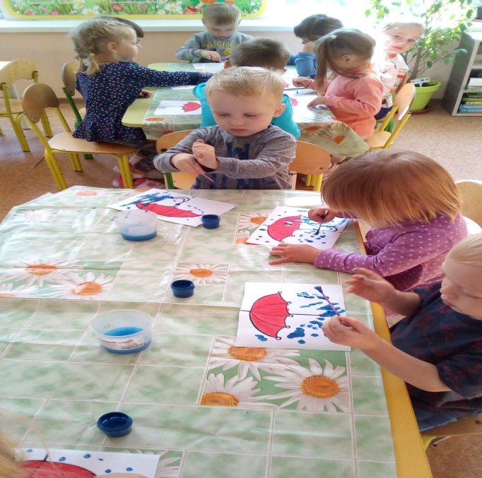
«Веселый дождик» Нетрадиционная техника рисования - рисование ватной палочкой.

Slide 4
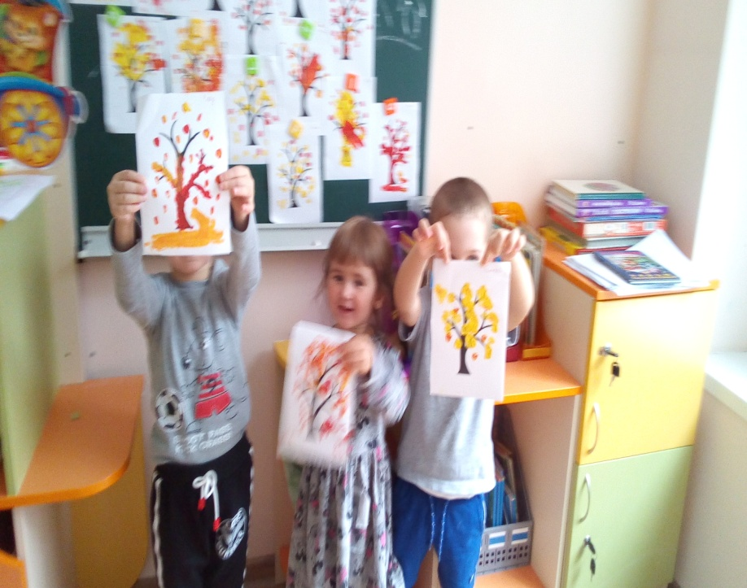
Осеннее дерево (нетрадиционная техника рисования - рисование ватной палочкой).

Slide 5
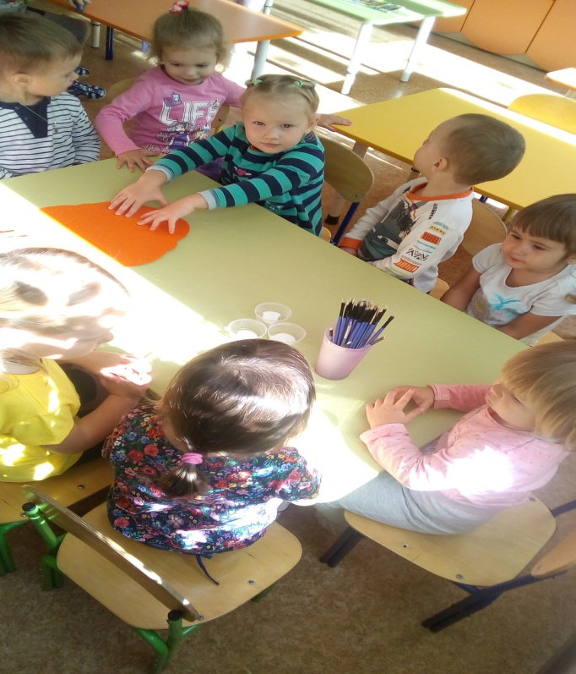
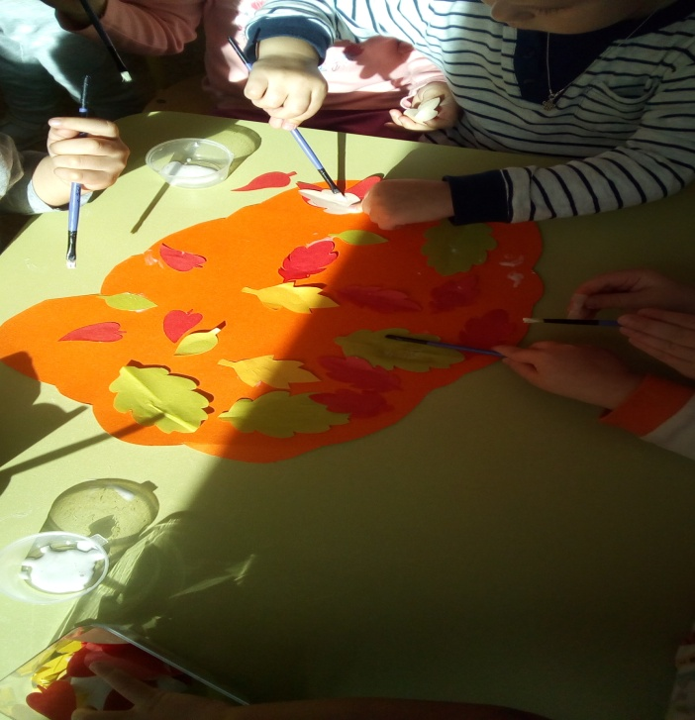
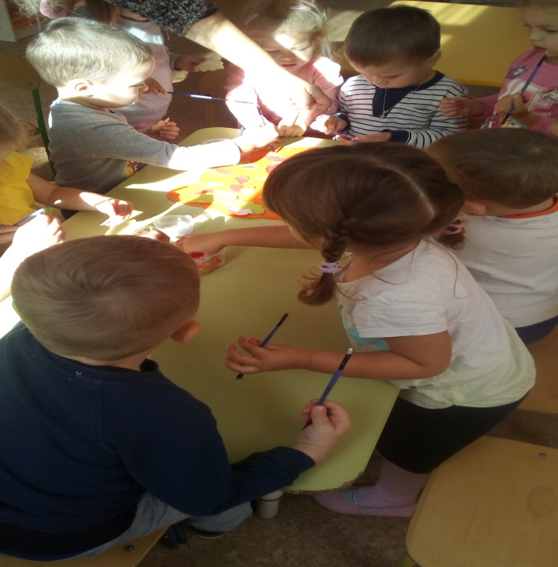
Коллективная работа (Осеннее дерево) , для украшения группы

Slide 6
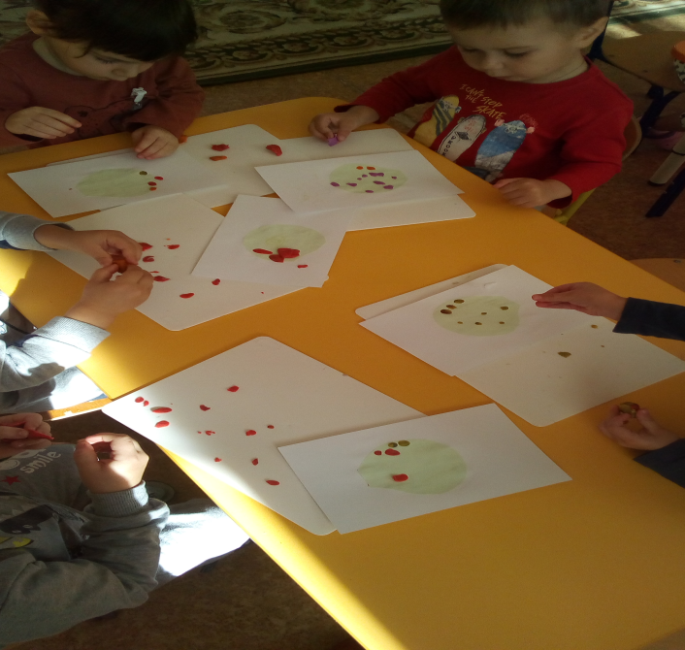
Осеннее дерево (знакомство с пластилином)

Slide 7
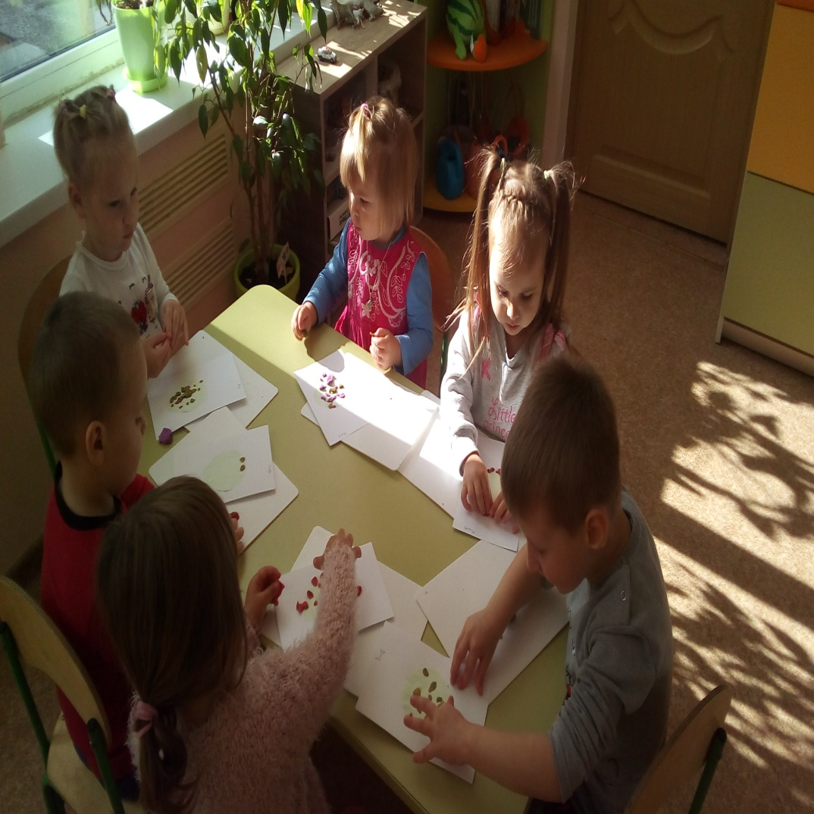

Slide 8
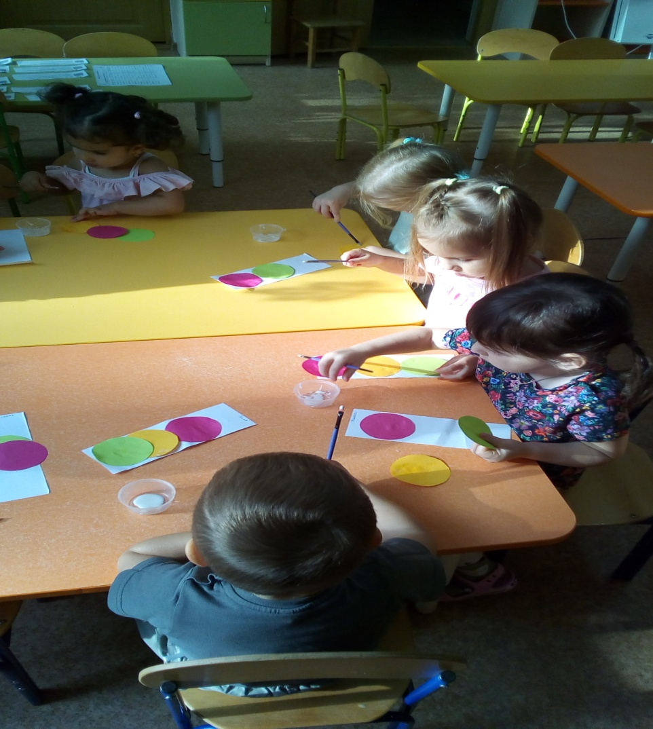
Аппликация. «Шарики катятся по дорожке» (Знакомить детей с предметами круглой формы. Учить приемам наклеивания)

Slide 11
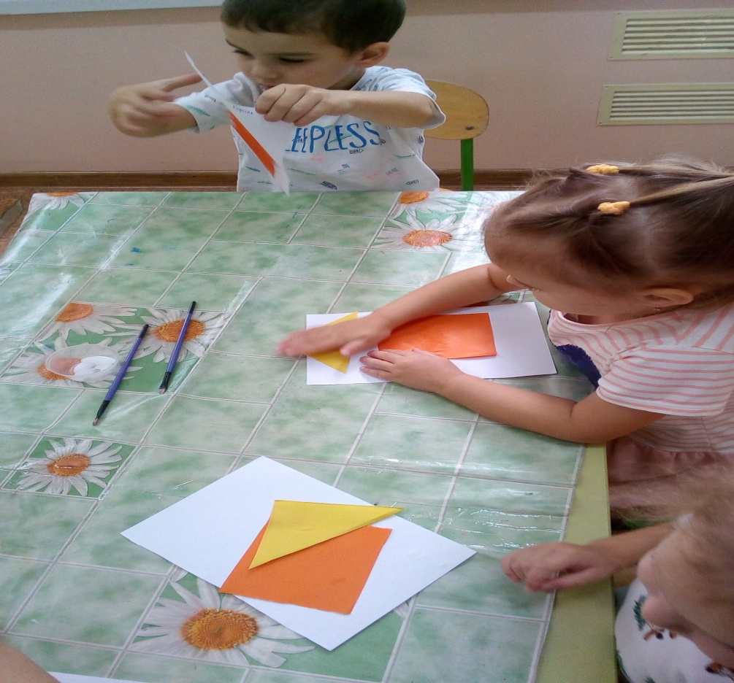
Закрепление знаний геометрических фигур ( квадрат, треугольник).

Slide 13
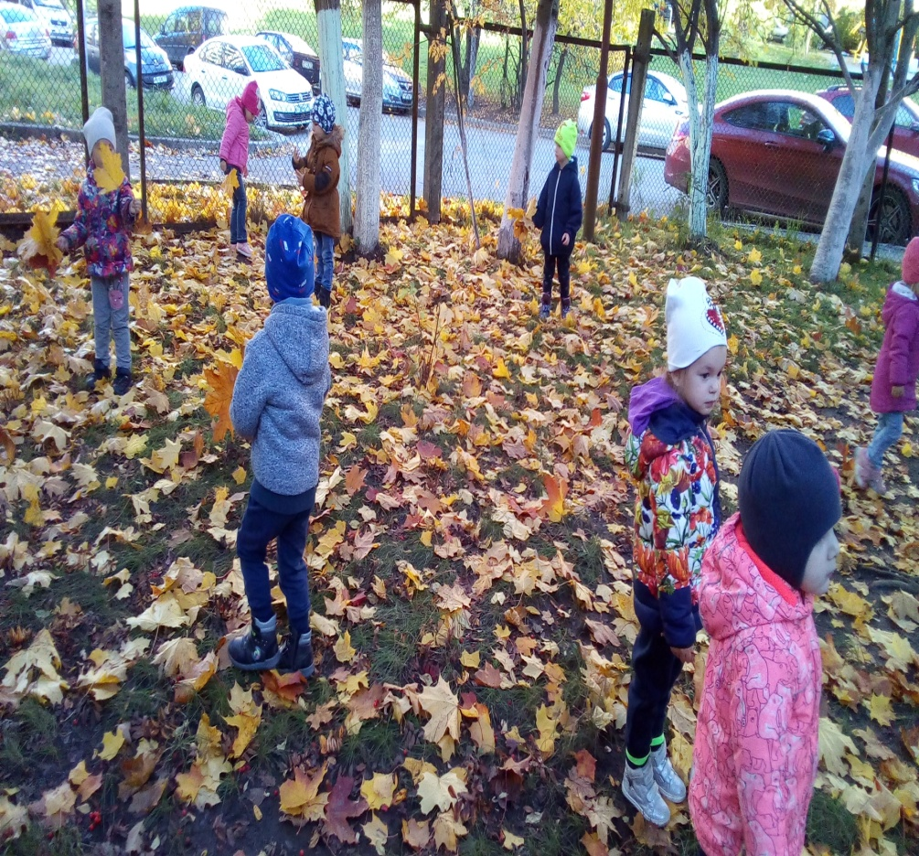
Осенние прогулки

Slide 15
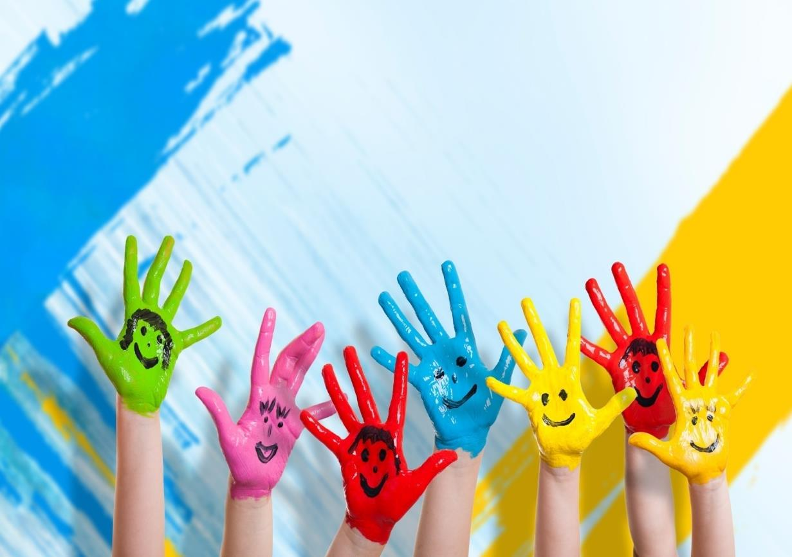
СПАСИБО ЗА ВНИМАНИЕ!

